Slide 1
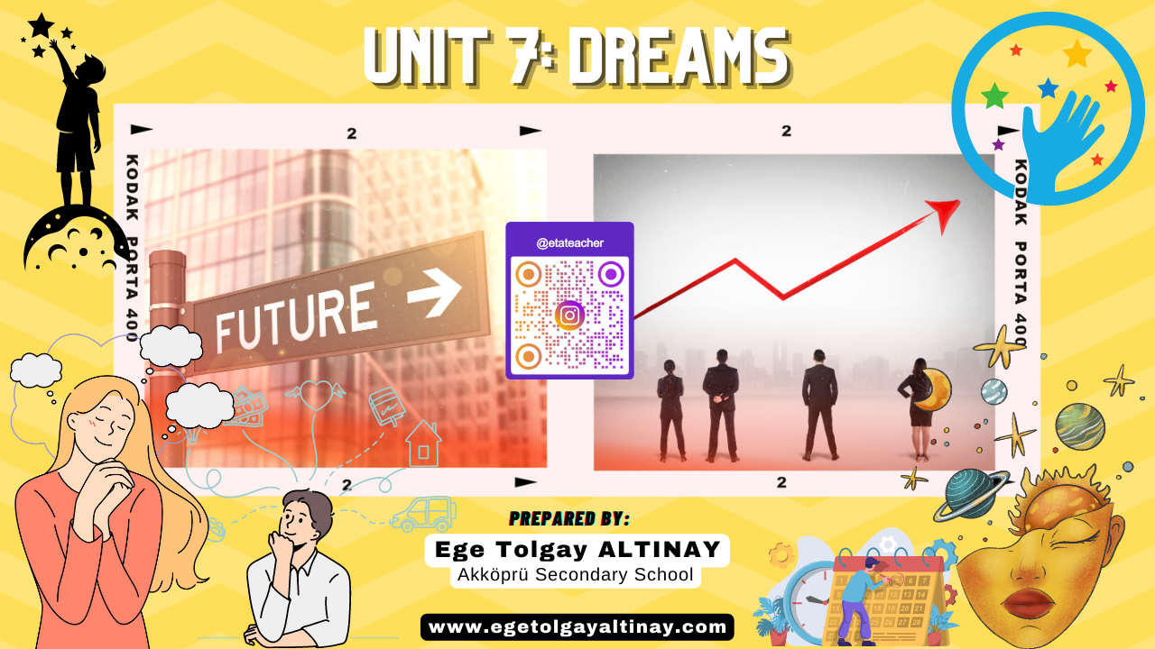

Slide 2


Bu sunum İşleyen Zeka’nın katkılarıyla hazırlanmıştır.
İşleyen Zeka örnek içeriklerine aşağıdaki linkten ulaşabilirsiniz:
https://www.egetolgayaltinay.com/contents/31/5

Slide 3
Verbs about Future Predictions
(Gelecek Tahminleri ile ilgili Fiiller)

Slide 4

Get retired
Win a medal
Travel
Create a company
Earn money
Emekli olmak
Madalya kazanmak
Seyahat etmek
Şirket kurmak
Para kazanmak
Go to university
Graduate
Be happy
Have a good career
Be healthy
Üniversiteye gitmek
Mezun olmak
Mutlu olmak
İyi bir kariyere sahip olmak
Sağlıklı olmak

Slide 5

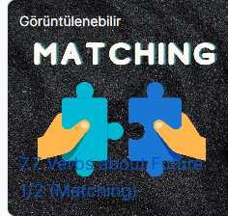
Konu ile ilgili oyuna aşağıdaki linkten ulaşabilirsiniz:
https://www.egetolgayaltinay.com/lessons/206

Slide 6

Live in a big city
Live in the countryside
Meet new people
Play an instrument
Get a scholarship
Büyük şehirde yaşamak
Kırsal bölgede yaşamak
Yeni insanlarla tanışmak
Bir enstrüman çalmak
Burs kazanmak
Run your own business
Go abroad
Start a band
Buy a car
Be famous
Yurt dışına gitmek
Bir müzik grubu kurmak
Bir araba satın almak
Ünlü olmak
Kendi işini yürütmek

Slide 7
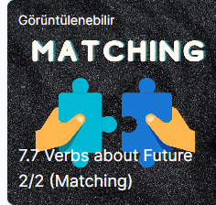
Konu ile ilgili oyuna aşağıdaki linkten ulaşabilirsiniz:
https://www.egetolgayaltinay.com/lessons/207

Slide 8

Konu ile ilgili oyuna aşağıdaki linkten ulaşabilirsiniz:
https://www.egetolgayaltinay.com/lessons/211

Slide 9
FUTURE TENSE
(Gelecek Zaman)

Slide 10
Important Time Expressions:
(Önemli Zaman İfadeleri)
Tomorrow:
Yarın
Next week:
Gelecek hafta
Next month:
Gelecek ay
Next year:
Gelecek sene
In the future:
Gelecekte
In my 50’s:
Ellili yaşlarımda

Slide 11
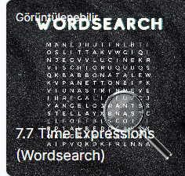
Konu ile ilgili oyuna aşağıdaki linkten ulaşabilirsiniz:
https://www.egetolgayaltinay.com/lessons/208

Slide 12
Gelecekte olacağını düşündüğümüz şeylerden bahsederken «will» yapısını kullanırız.
(Will = -acak, -ecek)
Positive Sentences (Olumlu Cümleler):
I will go to Paris tomorrow.
(Ben yarın Paris’e gideceğim.)
Ahmet will finish his project next week.
(Ahmet gelecek hafta projesini bitirecek.)
(Biz gelecek yıl ortaokuldan
mezun olacağız.)
We’ll graduate from secondary school next year.
S + will + V1
«Will» yapısı ’ll olarak da kısaltılabilir.

Slide 13
Negative Sentences (Olumsuz Cümleler):
I will not go to school tomorrow.
(Ben yarın okula gitmeyeceğim.)
Mehmet won’t get retired next year.
(Mehmet gelecek yıl emekli olmayacak.)
S + will not + V1
«Will not» yapısı won’t olarak da kısaltılabilir.
S + won’t + V1

Slide 14
Questions (Soru Cümleleri):
Will you play guitar tomorrow?
(Sen yarın gitar çalacak mısın?)
-Yes, I will.
-No, I won’t.
(Evet, çalacağım.)
(Hayır, çalmayacağım.)
Will + S + V1 ?
Soru cümlelerinde «Will» cümle başına getirilir.

Slide 15
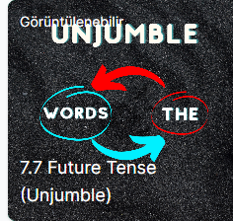
Konu ile ilgili oyuna aşağıdaki linkten ulaşabilirsiniz:
https://www.egetolgayaltinay.com/lessons/210

Slide 16
Expressions About Future Predictions
(Gelecek Tahminleri
Hakkındaki İfadeler)

Slide 17
I hope …:
… umuyorum
I hope I will earn a lot of money.
(Çok fazla para kazanacağımı umuyorum.)
I suppose … :
Sanırım …
I suppose you will get married next year.
(Sanırım gelecek sene evleneceksin.)
I guess …:
… tahmin ediyorum.
I guess Beşiktaş will win tomorrow.
(Beşiktaş’ın yarın kazanacağını tahmin ediyorum.)
I dream of … :
…’nın hayalini kuruyorum.
I dream of becoming a doctor.
(Ben doktor olmanın hayalini kuruyorum.)

Slide 18
I believe …:
…’a inanıyorum.
I believe we will meet new people.
(Yeni insanlarla tanışacağımıza inanıyorum.)
I will probably… :
Ben muhtemelen ...-acağım.
I will probably run my own business.
(Ben muhtemelen kendi işimi yürüteceğim.)
Maybe …:
Belki …
Maybe I will live in the countryside in the future.
(Belki gelecekte kırsal bölgede yaşacağım.)
Definitely …:
Kesinlikle …
Definitely I will go abroad in my 30’s.
(Kesinlike otuzlarımda yurtdışına gideceğim.)

Slide 19
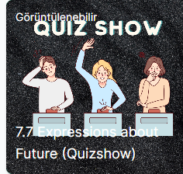
Konu ile ilgili oyuna aşağıdaki linkten ulaşabilirsiniz:
https://www.egetolgayaltinay.com/lessons/209

Slide 20
OTHER IMPORTANT WORDS
(DİĞER ÖNEMLİ KELİMELER)
Dream:
Hayal
Spaceship:
Uzay gemisi
Excellent:
Harika
Peaceful:
Huzurlu
Opinion:
Düşünce
Justice:
Adalet
Predict:
Tahmin etmek
Travel in time:
Zaman yolculuğu yapmak
Get married:
Evlenmek
Disappear:
Ortadan kaybolmak
Adopt a pet:
Evcil hayvan sahiplenmek
Have children:
Çocuk sahibi olmak
Responsibility:
Sorumluluk
Happen:
Gerçekleşmek
Benefit:
Fayda, yarar
Be proud of (sb):
Gurur duymak
Company:
Şirket
4-leaf clover:
4 yapraklı yonca

Slide 21
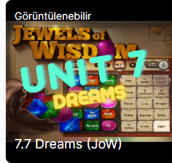
Ünite sonu kelime oyununa aşağıdaki linkten ulaşabilirsiniz:
https://www.egetolgayaltinay.com/lessons/212

Slide 22

SAMPLE
QUESTIONS

Slide 23
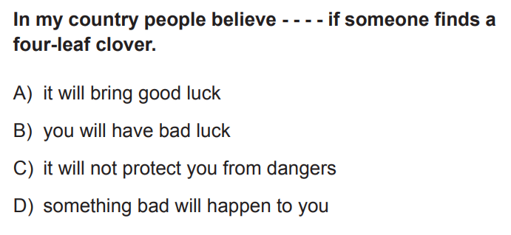

Slide 24
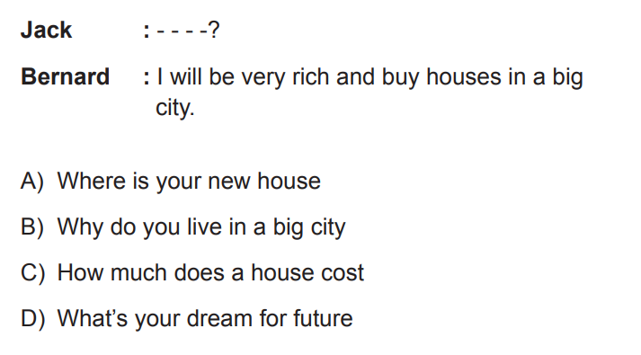

Slide 25
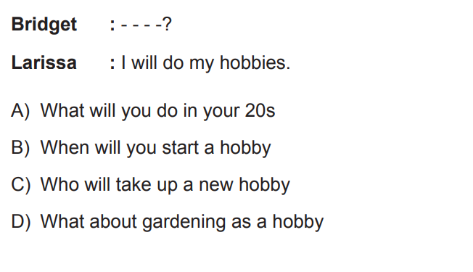

Slide 26
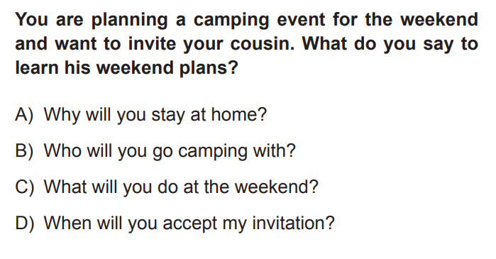

Slide 27
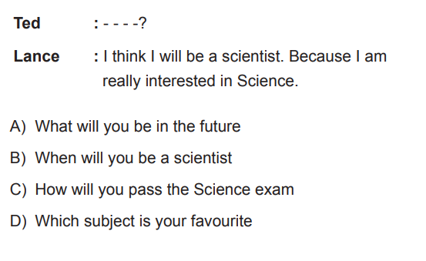

Slide 28
Sunuma katkılarından dolayı
İşleyen Zeka ailesine teşekkürler.
İşleyen Zeka içeriklerine aşağıdaki linkten ulaşabilirsiniz:
https://www.egetolgayaltinay.com/contents/31/5

Slide 29
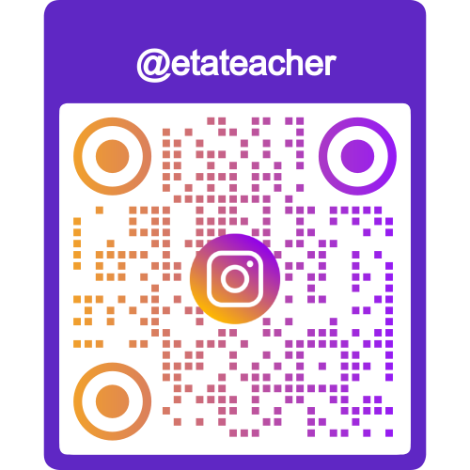

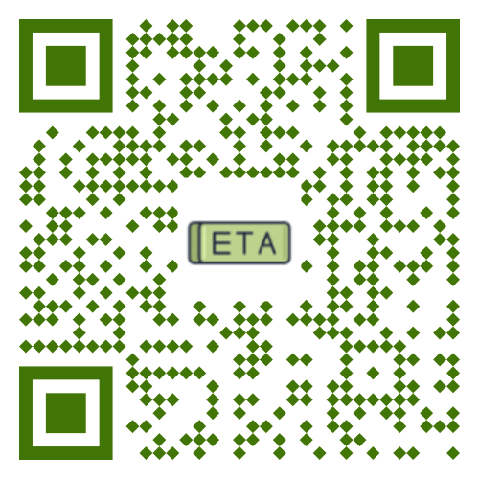
Ege Tolgay Altınay
Akköprü Ortaokulu Tuşba/VAN
Bu, ve benzeri içerikler için:
www.egetolgayaltinay.com adresini ziyaret edebilirsiniz.

